Slide 1
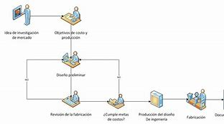
Definición de concurrencia
Dos o más procesos decimos que son concurrentes, paralelos, o que se ejecutan concurrentemente, cuando son procesados al mismo tiempo, es decir, que para ejecutar uno de ellos, no hace falta que se haya ejecutado otro.

Slide 2
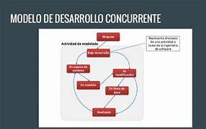
Definición de concurrencia
En sistemas multiprocesador, esta ejecución simultánea podría conseguirse completamente, puesto que podremos asignarle, por ejemplo, un proceso A al procesador A y un proceso B al procesador B y cada procesador realizaran la ejecución de su proceso.

Slide 3
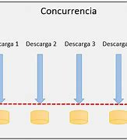
Definición de concurrencia
Cuando tenemos un solo procesador se producirá un intercalado delas instrucciones de ambos procesos, de tal forma que tendremos la sensación de que hay un paralelismo en el sistema (concurrencia, ejecución simultánea de más de un proceso).

Slide 4
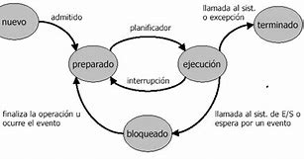
Condiciones de Bernstein
Son las condiciones aplicadas en dos sentencias S1 y S2 que se van a ejecutar en el procesador. Establece que se deben cumplir las tres condiciones que se explican a continuación para que dos declaraciones sucesivas S1 y S2 se ejecuten simultáneamente y aún produzcan el mismo resultado.

Slide 5
Condiciones de Bernstein
La intersección entre el conjunto de lectura y escritura, el conjunto de escritura y lectura y el conjunto de escritura y escritura de S1 y S2 debe ser nulo.
La declaración anterior se puede expresar en forma de expresiones de la siguiente manera:
R(S1) ∩ W(S2) = { }
W(S1) ∩ R(S2) = { }
W(S1) ∩ W(S2) = { }

Slide 6
Condiciones de Bernstein
El conjunto de lectura y escritura para la instrucción:
c = a – b;
R(c=a-b) = {a, b}
W(c=a-b) = {c}
El conjunto de lectura y escritura para la instrucción:
w = c + 1;
R(w=c+1) = {c}
W(w=c+1) = {w}
El conjunto de lectura y escritura para la instrucción:
x = x + 2;
R(x=x+2) = {x}
W(x=x+2) = {x}

Slide 7
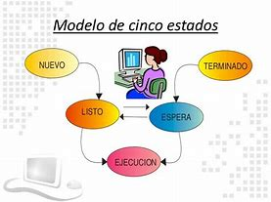
Comunicación entre procesos
La comunicación entre procesos es el mecanismo proporcionado por el sistema operativo que permite que los procesos se comuniquen entre sí. Esta comunicación podría involucrar un proceso que le permita a otro proceso saber que ha ocurrido algún evento o la transferencia de datos de un proceso a otro

Slide 8
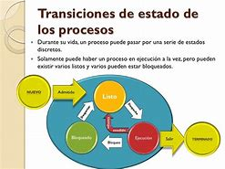
Zona Crítica
Región crítica de un proceso es la fase o etapa en la vida de ese proceso concurrente en la cual accede a un recurso crítico para modificarlo o alterarlo.
El uso adecuado de la concurrencia entre procesos exige la capacidad de definir secciones críticas y hacer cumplir la exclusión mutua.

Slide 9
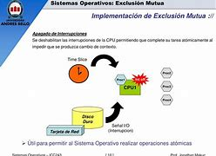
Zona Crítica
Cualquier servicio o capacidad que dé soporte para la exclusión mutua debe cumplir con un protocolo de sincronización, que tiene los requisitos siguientes:

Slide 10
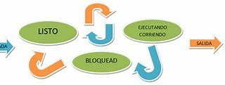
Zona Crítica
Debe cumplirse la exclusión mutua: sólo un proceso de entre todos los que poseen secciones críticas por el mismo recurso u objeto compartido, debe tener permiso para entrar en ella en un instante dado.

Slide 11
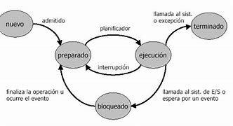
Zona Crítica
Un proceso que se interrumpe en una sección no crítica debe hacerlo sin estorbar a los otros. Es decir que si se cuelga un proceso que está usando un recurso, los demás procesos que esperan deben poder acceder al recurso de todas formas (el S.O. mata al proceso que se colgó y así libera al recurso).

Slide 12
Zona Crítica
Cuando ningún proceso está en su sección crítica, cualquier proceso que solicite entrar en la suya debe poder hacerlo sin dilatación. Es decir, si nadie está usando un cierto recurso, entonces se le otorga al primer proceso que lo solicite.

Slide 13
Zona Crítica
No se pueden hacer suposiciones sobre la velocidad relativa de los procesos o su número (cantidad de procesadores). Nunca se puede saber a priori si a un proceso le falta mucho o poco para terminar.

Slide 14
Zona Crítica
Un proceso permanece en su sección crítica sólo por un tiempo finito. Esto sirve para evitar que un proceso se quede con un recurso por mucho tiempo y para que un recurso no se quede trabado sin sentido.

Slide 15
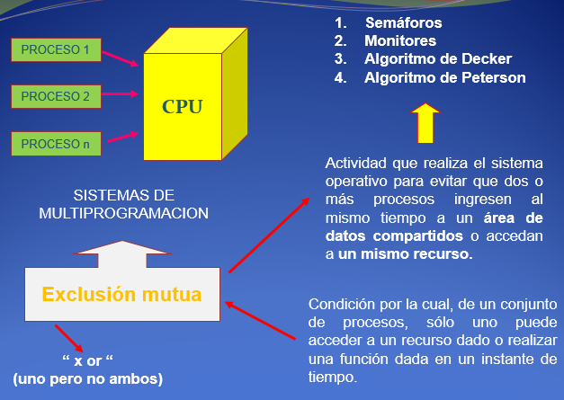
Zona de exclusión mutua
La exclusión mutua es la actividad que realiza el sistema operativo para evitar que dos o más procesos ingresen al mismo tiempo a un área de datos compartidos o accedan a un mismo recurso.
En otras palabras, es la condición por la cual, de un conjunto de procesos, sólo uno puede acceder a un recurso dado o realizar una función dada en un instante de tiempo.

Slide 16

Semáforos
Semáforos binarios: es un indicador de condición (S) que registra si un recurso está disponible o no. Un semáforo binario sólo puede tomar dos valores: O y 1. Si, para un semáforo binario. S=1 entonces el recurso está disponible y la tarea lo puede utilizar; si S=0 el recurso no está disponible y el proceso debe esperar. Los semáforos sólo permiten tres operaciones sobre ellos: Espera, Señal, Inicializar.

Slide 17
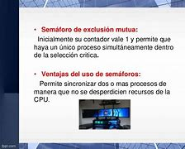
Semáforos
Semáforos generales: El semáforo binario resulta adecuado cuando hay que proteger un recurso que pueden compartir varios procesos, pero cuando lo que hay que proteger es un conjunto de recursos similares, se puede usar una versión más general del concepto de semáforo que lleve la cuenta del numero de recursos disponibles.

Slide 18

Semáforos
En este caso el semáforo se inicializa con el numero total de recursos disponibles (n) y las operaciones de espera y señal se diseñan de modo que se impida el acceso al recurso protegido por el semáforo cuando el valor de éste es menor o igual que cero.

Slide 19

Semáforos
Cada vez que se solicita y obtiene un recurso, el semáforo se decrementa y se incrementa cuando se libera uno de ellos. Si la operación de espera se ejecuta cuando el semáforo tiene un valor menor que uno, el proceso debe quedar en espera de que la ejecución de una operación señal libere alguno de
los recursos.

Slide 20
Semáforos
Al igual que en los semáforos binarios, la ejecución de las operaciones son indivisibles, esto es, una vez que se ha empezado la ejecución de uno de estos
procedimientos se continuará hasta que la operación se haya completado.

Slide 21
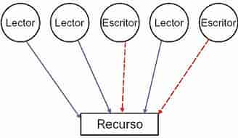
problemas clásicos
EL PROBLEMA DE LOS LECTORES Y LOS ESCRITORES: Se utiliza para modelar el acceso a una base de datos.
Cuando se tiene una enorme base de datos, como por ejemplo un sistema de reservaciones de una aerolínea, con muchos procesos en disputa por la escritura o lectura a dicha base. ¿Cómo se deben programar los lectores y los escritores?.

Slide 22

problemas clásicos
Una solución es dar en primera instancia prioridad primaria a los lectores y secundaria a los escritores, es decir, si existen lectores el escritor debe esperar hasta que ya no haya lectores.
En segunda instancia, cuando el escritor tome prioridad primaria los lectores deben esperar a que el escritor termine su función

Slide 23

problemas clásicos
EL PROBLEMA DEL BARBERO DORMILÓN: El problema consiste en programar a un barbero y a sus clientes sin entrar en competencia.
• La peluquería tiene un barbero, una silla de peluquero y n sillas para que se sienten los clientes en espera, si es que los hay.
• Si no hay clientes el barbero se sienta en la silla de peluquero y se duerme. Cuando llega un cliente debe despertar al barbero.

Slide 24

problemas clásicos
• Si llegan más clientes mientras el barbero corta el cabello a un cliente, ellos se sientan (si hay sillas desocupadas).
Un cliente que entra a la peluquería debe contar el número de clientes que esperan. Si es menor que el número de sillas, él se queda; en caso contrario se va.

Slide 25

problemas clásicos
Una solución:
• Cuando el barbero abre su negocio se debe ejecutar un semáforo denominado barber que checa el número de barberos en espera de clientes (0 o 1), lo que establece un bloqueo en otro semáforo: customer, que cuenta el número de clientes en espera, después se va a dormir.
Cuando llega el primer cliente, éste ejecuta customer, que inicia procurando que un tercer semáforo llamado mutex entre en una región crítica. Mutex se va a utilizar para la exclusión mutua.

Slide 26
problemas clásicos
Si otro cliente llega, no podrá hacer nada hasta que el primero haya liberado a mutex.
El cliente verifica entonces si el número de clientes que esperan es menor que el número de sillas. Si esto no ocurre, libera a mutex y sale sin su corte de pelo.
• Si existe una silla disponible, el cliente incrementa la variable entera waiting, que es una replica de customer. Después realiza un “levantamiento” en customer, con lo que despierta al barbero.

Slide 27
problemas clásicos
Cuando el cliente libera a mutex, el barbero lo retiene, ordena algunas cosas e inicia el corte de pelo.
Al terminar el corte, el cliente sale del procedimiento y deja la peluquería.
Nótese que no existe un ciclo para el cliente, puesto que el corte de pelo es una actividad que el cliente recibe automáticamente, más no ejecuta tal actividad.

Slide 28
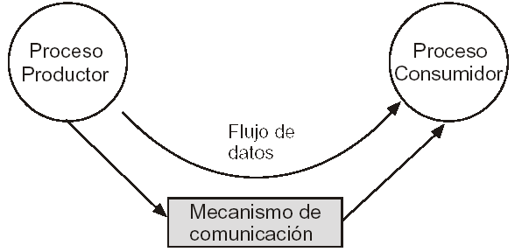
problemas clásicos
Problema del productor-consumidor:
El problema del productor-consumidor es uno de los problemas más habituales que surge cuando se programan aplicaciones utilizando procesos concurrentes. En este tipo de problemas, uno o más procesos, que se denominan generan cierto tipo de datos que son utilizados o consumidos por otros procesos, que se denominan.

Slide 29
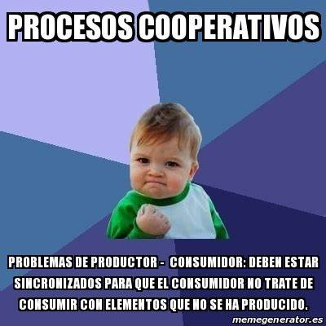
problemas clásicos
Un claro ejemplo de este tipo de problemas es el de un compilador que hace las funciones de productor al generar el código ensamblador que consumirá el proceso ensamblador para generar el código máquina.

Slide 30

problemas clásicos
En esta clase de problemas, es necesario disponer de algún mecanismo de comunicación que permita a los procesos productor y consumidor intercambiar información. Ambos procesos, además, deben sincronizar su acceso al mecanismo de comunicación para que la interacción entre ellos no sea problemática.

Slide 31

problemas clásicos
cuando el mecanismo de comunicación se llene, el proceso productor se deberá quedar bloqueado hasta que haya hueco para seguir insertando elementos. A su vez, el proceso consumidor deberá quedarse bloqueado cuando el mecanismo de comunicación esté vacío, ya que en este caso no podrá continuar su ejecución al no disponer de información a consumir.

Slide 32
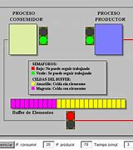
problemas clásicos
Por tanto, este tipo de problema requiere servicios para que los procesos puedan comunicarse y servicios para que se sincronicen a la hora de acceder al mecanismo de comunicación.

Slide 33

problemas clásicos
Comunicación cliente-servidor:
En el modelo cliente-servidor, tenemos a un proceso llamado servidor, por una parte, que ofrece un servicio a otros procesos, por otra parte, que se denominan clientes. El proceso servidor puede residir en la misma máquina que el cliente o en una distinta, en cuyo caso la comunicación deberá realizarse a través de una red de interconexión. Muchas aplicaciones y servicios de red, como el correo electrónico y la transferencia de archivos.

Slide 34
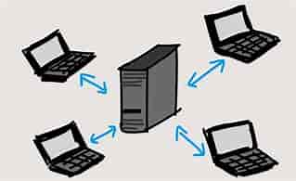
problemas clásicos
En este tipo de aplicaciones, es necesario que el sistema operativo ofrezca servicios que permitan comunicarse a los procesos cliente y servidor. Cuando los procesos ejecutan en la misma máquina, se pueden emplear técnicas basadas en memoria compartida o archivos. Sin embargo, este modelo de comunicación suele emplearse en aplicaciones que ejecutan en computadores que no comparten memoria y, por tanto, se usan técnicas basadas en pase de mensajes.

Slide 35


Sistema Operativo
Autores:
Dariel Ortega Sorzano
Christian Rodríguez Pérez
Deyvi Llanes Sanchez
Emanuel Marcos Maceira

